Slide 1
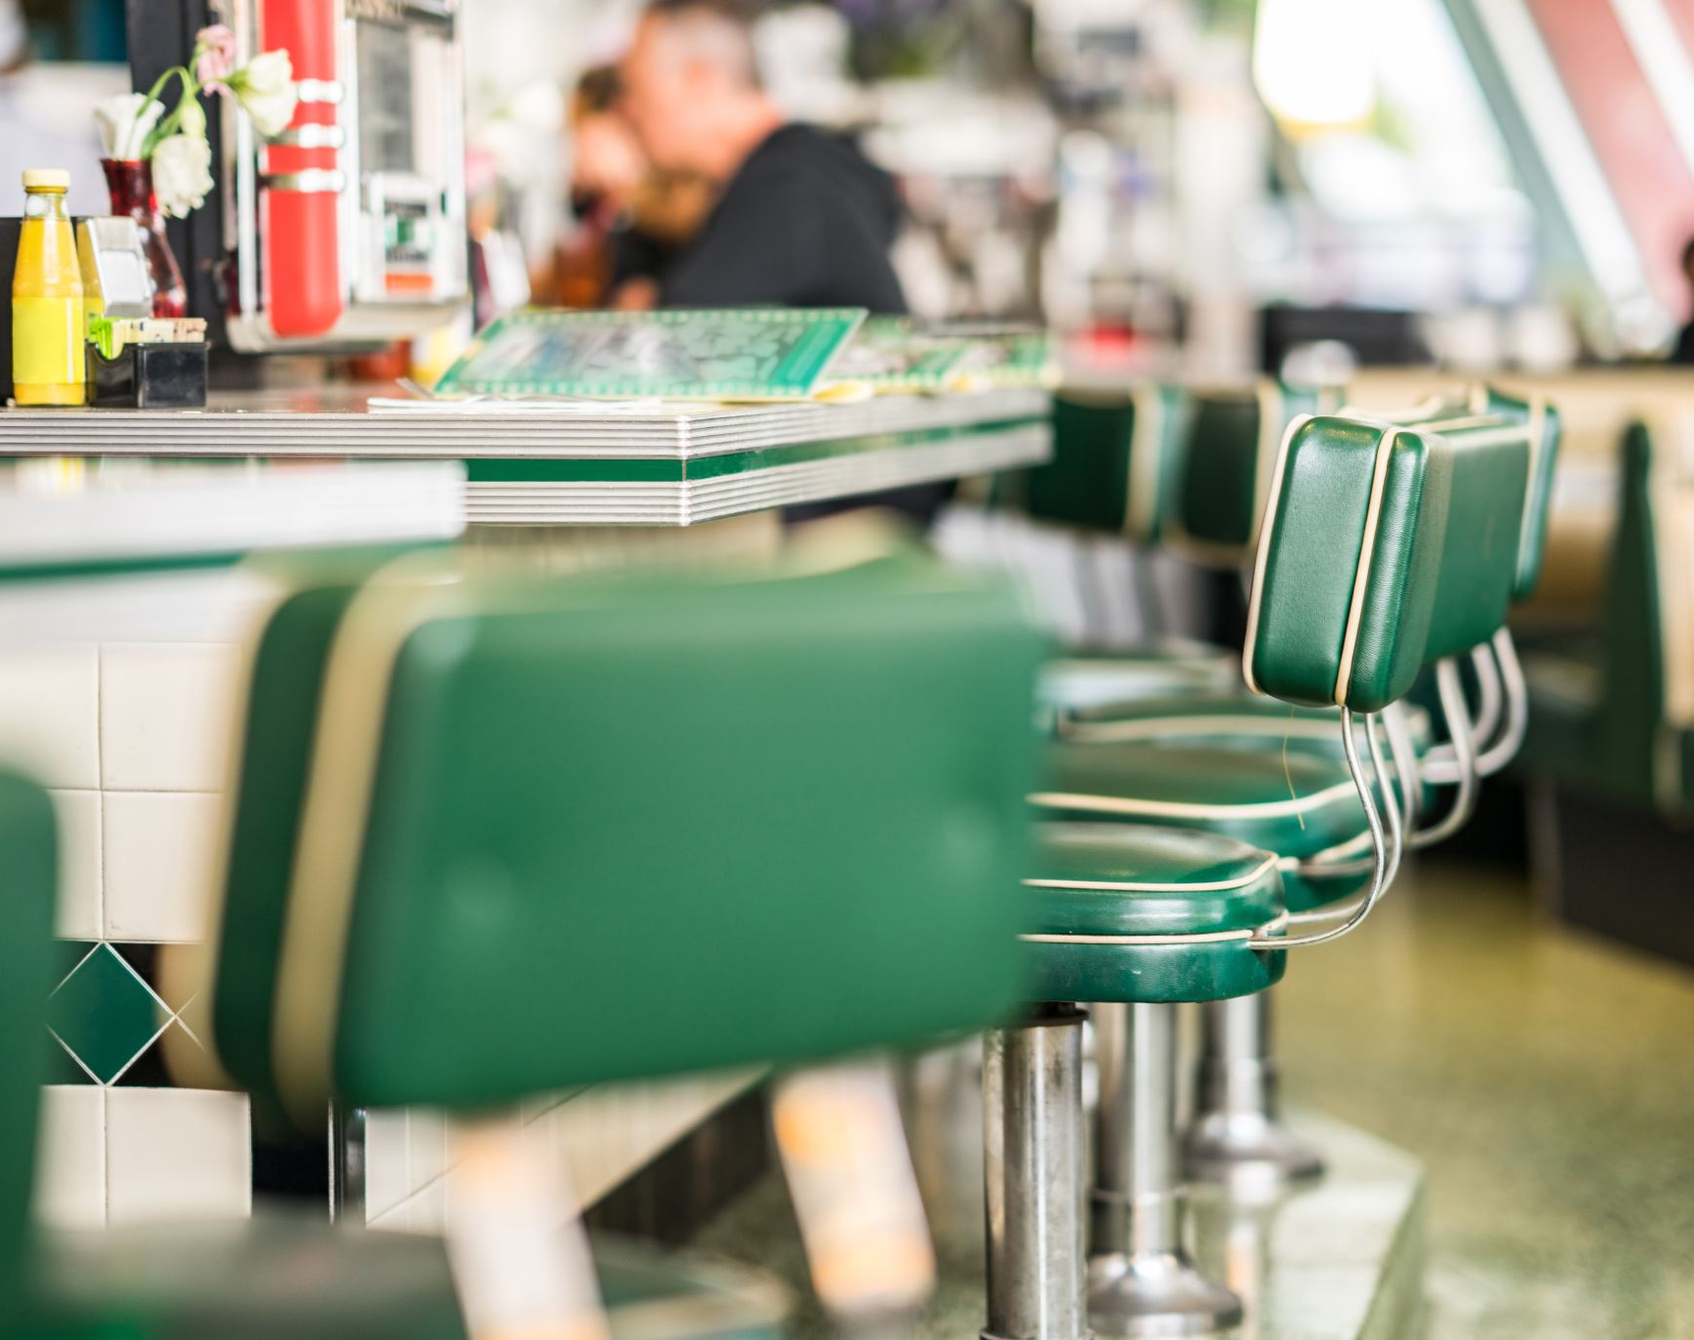
Tipos de amigos
Emma ,Mariela , Melanie y Nathalie.

